Slide 1
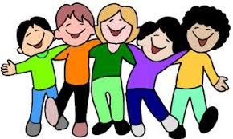
У свету постоји једно царство...
ОШ “Цветин Бркић” Глушци

Slide 2
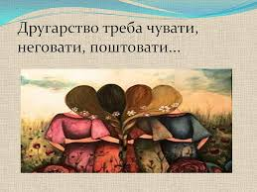
Другарство је нешто најбитније у животу сваког детета
У школи, поред тога што се образујемо и васпитавамо, стичемо дугове и другарице и то је један од најважнијих периода у нашем животу.

Slide 3
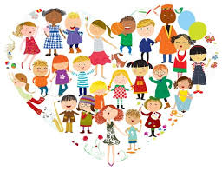
Како бити добар друг?
Другови поштују мишљење, ставове, идеје, начин живота својих другова (толеранција);
Другови се труде да увек разговарају лепо, без вређања и свађе (ненасилна комуникација);
Другови штите једни друге;
Другови се труде да помажу једни другима;
Другови су искрени једни
према другима;
Другови чувају тајне.

Slide 4


Шта је то толеранција?
Толеранцију можемо дефинисати као прихватање и уважавање туђих ставова, идеја, мишљења и начина живота. Укратко, толеранција значи прихватање различитости.

Slide 5
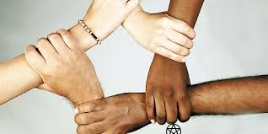
Сви смо ми различити...
...И зато треба да прихватамо и поштујемо различитости.
...И зато треба да ценимо туђе мишљење, ставове, идеје.
...И зато треба да поштујемо туђе изборе и начин живота.
ТАКО СЕ ПОНАШАЈУ ПРАВИ ДРУГОВИ!

Slide 6
Ненасилна комуникација
Ненасилна комуникација се може описати као комуникација која се одвија кроз уважавање саговорника и себе и кроз коју се не испољава бес.
Кроз ненасилну комуникацију се чува добар однос са саговорником, а уважава се достојанство оба саговорника.
Кроз ненасилну комуникацију се испољавају сопствене потребе и осећања и уважавају се туђа. Ненасилна комуникација се базира на међусобној искрености.

Slide 7
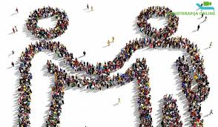
Основу ненасилне комуникације чине следеће идеје:
Сви имају потребе које желе остваре, или им у томе треба помоћ других особа;
Осећања често служе као јасан показатељ да ли су жеље и потребе испуњене;
Посматрање људи и њихових поступака указује на то како им се може помоћи;
Искрена молба је најдиректнији начин да се да другима до знања шта особа
осећа и које су њене потребе.

Slide 8
Како остварити ненасилну комуникацију?
Рећи шта се жели, или шта је потребно;
Говорити јасно и конкретно;
Поступци који се траже од других морају бити јасни;
Говори се само о чињеницама, а не о личном доживљају тих чињеница или ситуације;
У разговору се показују лична осећања и доживљај одређене ситуације;
Уважавају се и слушају туђе потребе, жеље, мисли и осећања.

Slide 9
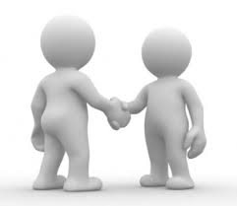

За остваривање ненасилне комуникације је потребна вежба, али то не би требало никог да обесхрабри. Вежба и труд се исплате, када се научи да се кроз разговор изразе и поштују туђе потребе, жеље, осећања, а одржи се позитиван однос између саговорника.

Slide 10
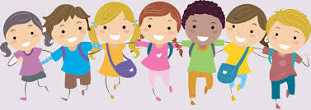

Поштујући себе и друге, ствара се пријатно окружење у школи, код куће, на улици... Ствара се другарство. И зато, дружите се, поштујте се, трудите се да разговарате са свима како бисте волели да други разговарају са вама.
Чувајте своје другове и другарство, јер је уз другарсво детињство потпуно!

